Slide 1


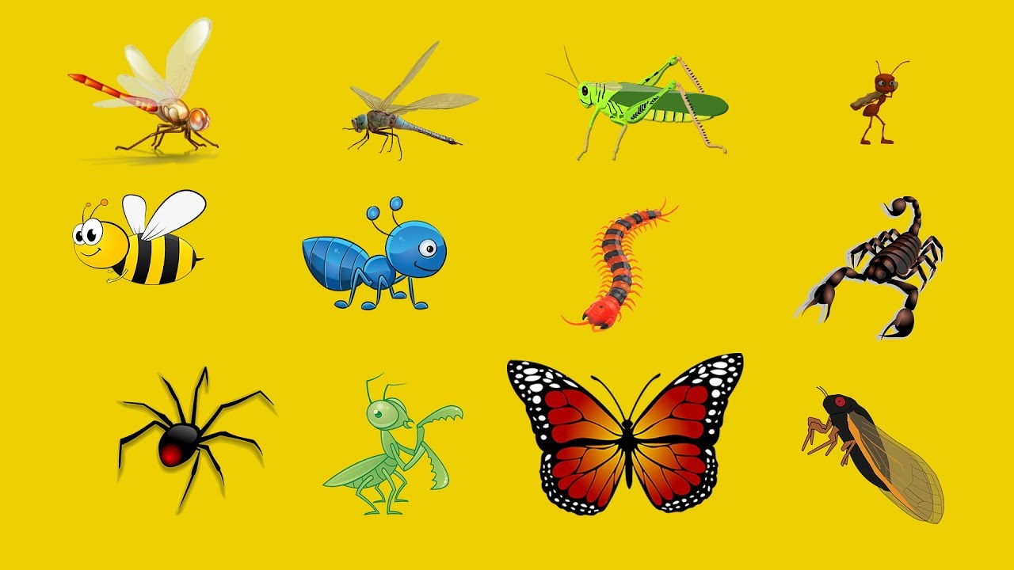
Thế giới động vật
Chủ đề: Côn trùng

Slide 2

Nhiệm vụ
Giới thiệu về 1 loài côn trùng (đã tìm hiểu ở nhà)
Nêu tên/ Đưa hình ảnh về con vật
Chia sẻ về đặc điểm của những con vật đó (hình dáng, nơi sinh sống, thói quen…)

Slide 3



Bài học đường đời đầu tiên
(Trích Dế Mèn phiêu lưu kí)
- Tô Hoài -

Slide 4
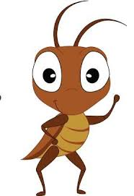

I. Tìm hiểu chung

Slide 5


1. Tác giả
Dựa vào phần tìm hiểu và chuẩn bị ở nhà, em hãy trình bày về tác giả Tô Hoài
Hồ sơ người nổi tiếng

Slide 6
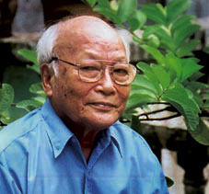
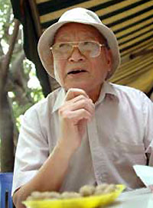

Slide 7
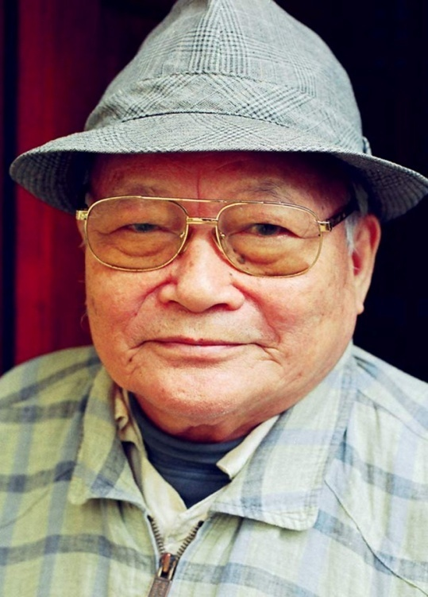
1. Tác giả
- Tô Hoài, tên khai sinh là Nguyễn Sen, sinh năm 1920 ở Hà Nội
- Viết văn từ trước cách mạng tháng Tám năm 1945
- Là nhà văn hiện đại Việt Nam có khối lượng tác phẩm phong phú đa dạng về thể loại

Slide 8


Tác phẩm chính

Slide 9



Tác phẩm chính

Slide 10



Giải A Hội Văn nghệ Hà Nội (1967)
Giải Nhất Hội Văn nghệ Việt Nam
(1956)
Giải thưởng Thăng Long (UBND Hà Nội) tập hồi ký Chuyện cũ Hà Nội (1980)

Slide 11


Một số tác phẩm viết cho thiếu nhi

Slide 12
2. Tác phẩm
Dựa vào phần tìm hiểu và chuẩn bị ở nhà, em hãy trình bày về trích đoạn “Bài học đường đời đầu tiên”
Hồ sơ tác phẩm

Slide 13
2. Tác phẩm
- Xuất xứ: Trích chương I của truyện “Dế Mèn phiêu lưu kí”.
+ In lần đầu năm 1941.
+ Gồm 10 chương
+ Là tác phẩm đặc sắc và nổi tiếng nhất nhất viết về loài vật dành cho thiếu nhi.
* Truyện được viết theo lối đồng thoại.

Slide 14

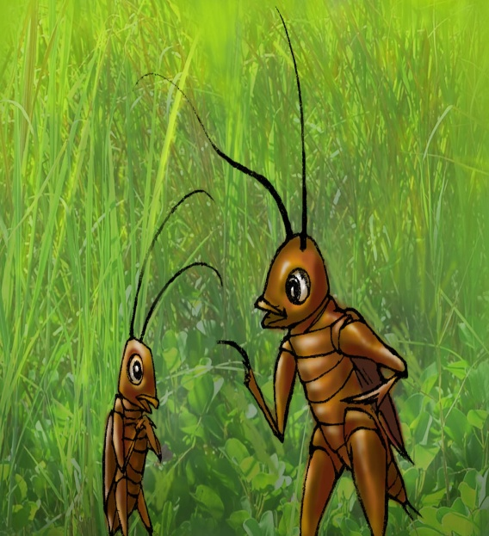
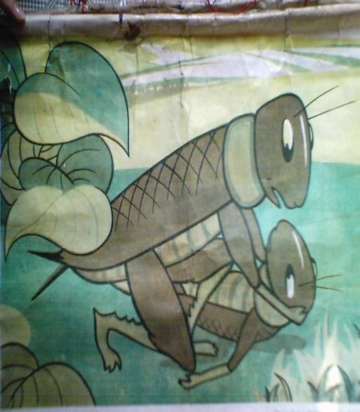
Chương I :
Kể về lai lịch và bài học đường đời đầu tiên của Dế Mèn.

Slide 15
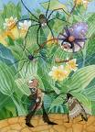
Chương II, III:
Kể chuyện Dế Mèn bị bọn trẻ con bắt đi chọi nhau với các con dế khác. Mèn trốn thoát. Trên đường về gặp chị Nhà Trò bị sa vào lưới của bọn Nhện độc ác. Mèn đánh tan bọn nhện cứu chị Nhà Trò yếu ớt.

Slide 16
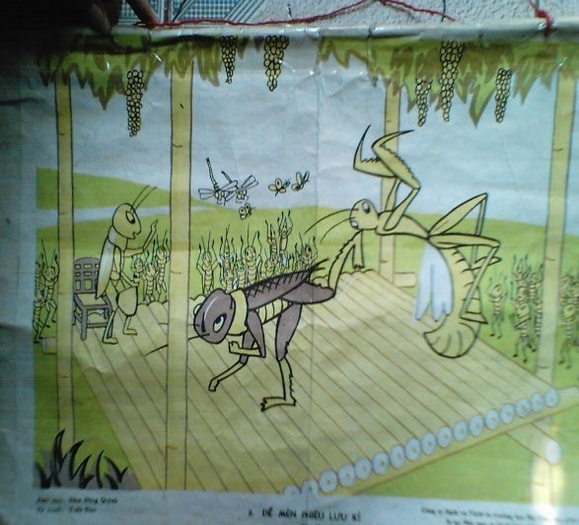

Bảy chương còn lại :
Kể về cuộc phiêu lưu của Mèn cùng Trũi - người anh em kết nghĩa – không ít nguy hiểm, vất vả nhưng đầy ý nghĩa.

Slide 17

- Đọc, tóm tắt:
Đọc văn bản Bài học đường đời đầu tiên, sắp xếp các câu sau theo diễn biến của câu chuyện và điền vào ô trống phía dưới:

Slide 18
a/ Dế Mèn rất khinh miệt một người bạn ở gần hang, gọi anh ta là Dế Choắt bởi quá ốm yếu.
b/ Một lần, Dế Mèn đã trêu chọc chị Cốc rồi lủi vào hang sâu.
c/ Anh ta cà khịa với tất cả mọi người hàng xóm.
d/ Trước khi chết, Choắt khuyên Mèn nên chừa thói hung hăng và làm gì cũng phải biết suy nghĩ.
e/ Là một chàng dế cường tráng, Dế Mèn rất tự hào với kiểu cách con nhà võ của mình.
g/ Chị Cốc tưởng Dế Choắt nên đã mổ anh ta trọng thương.
h/ Đó là bài học đường đời đầu tiên của chú.
e/
c/
a/
b/
g/
d/
h/

Slide 19
Nêu bố cục của tác phẩm
Cho biết ngôi kể của đoạn trích và nêu tác dụng
- Ngôi kể: Ngôi thứ nhất ( Dế Mèn kể chuyện)
- PTBĐ: Tự sự
- Bố cục :
2 đoạn
+ Đoạn 1: Bức chân dung tự hoạ của Dế Mèn
+ Đoạn 2: Câu chuyện về bài học đường
đời đầu tiên của Dế Mèn.

Slide 20
II. Đọc hiểu văn bản

Slide 21
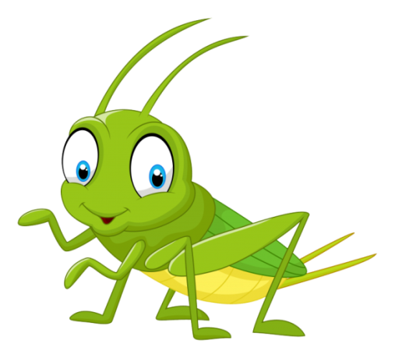
1. Bức chân dung tự hoạ của Dế Mèn:
PHIẾU BÀI TẬP
Ngoại hình | Hành động

Slide 22
Ngoại hình | Hành động
Một chàng Dế thanh niên cường tráng:
Đạp phanh phách
+ Càng: mẫm bóng
Vũ lên phành phạch
+ Vuốt: cứng, nhọn hoắt.
Nhai ngoàm ngoạp
+ Cánh: dài tận chấm đuôi
một màu nâu bóng mỡ
Trịnh trọng vuốt râu
Đi đứng oai vệ…dún dẩy
( khoeo), rung…(râu)…
+ Đầu: to, nổi từng tảng rất bướng…
- Cà khịa (với hàng xóm)
+ Răng: đen nhánh
- Quát nạt (Cào Cào)
+ Râu: dài, cong.
- Đá ghẹo ( Gọng Vó)

Slide 23
Ngoại hình | Hành động
Nghệ thuật miêu tả
Trình tự miêu tả: Từ khái quát đến cụ thể; Kết hợp miêu tả ngoại hình + Hành động; Lựa chọn chi tiết tiêu biểu
Từ ngữ đặc sắc gợi tả.
Thủ pháp nhân hoá, so sánh sinh động.

Slide 24
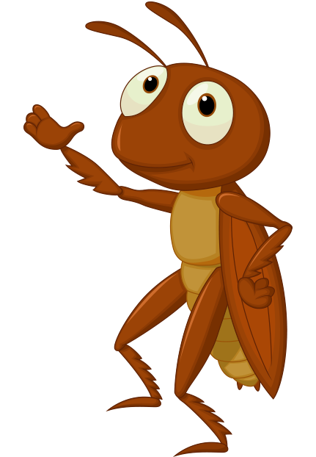
Bằng thủ pháp nhân hoá so sánh sinh động, từ ngữ đặc sắc gợi tả, bức chân dung tự hoạ của Dế Mèn hiện lên thật sống động. Đó là một chàng dế thanh niên cường tráng, mạnh mẽ đầy sức sống nhưng kiêu căng xốc nổi.

Slide 25


Cường tráng,mạnh mẽ
yêu đời tự tin
Nét
đẹp
Nét
chưa đẹp
Kiêu căng, xốc nổi, hợm hĩnh, hung hăng tự phụ

Slide 26

2. Bài học đường đời đầu tiên
Làm việc nhóm
Tái hiện lại hình ảnh dế Choắt qua hình ảnh và ngôn ngữ trong 3p

Slide 27
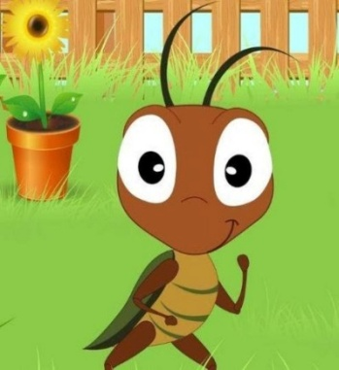
a/ Hình ảnh Dế Choắt
Chạc tuổi Mèn
Người gầy gò, cánh ngắn củn, càng bè bè, râu cụt
Ngẩn ngẩn ngơ ngơ
Ăn xổi, ở thì
➔ Choắt là anh chàng xấu xí, ốm đau, yếu đuối
➔ Đối lập với Mèn

Slide 28
b/ Thái độ của Mèn với Choắt
Coi thường Choắt, gọi là chú mày
Với Mèn, Choắt yếu ớt, xấu xí, lười nhác, đáng khinh
Rất kiêu căng, không giúp đỡ, muốn ra oai với Choắt
➔ Mèn kiêu căng, hách dịch, coi thường người hàng xóm của mình

Slide 29
Nhận xét về cách xưng hô của Dế Mèn với Dế Choắt?

Slide 30
c/ Bài học đường đời đầu tiên
PHIẾU BÀI TẬP
 | Trước khi trêu chị Cốc | Sau khi trêu chị Cốc | Kết quả
Hành động
Thái độ

Slide 31
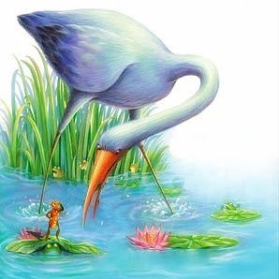
 | Trước khi trêu chị Cốc | Sau khi trêu chị Cốc | Kết quả
Hành động
Thái độ
- Mắng, coi thường, bắt nạt Choắt
- Chui tọt vào hang
- Núp tận đáy hang, nằm im thin thít
- Choắt chết
- Cất giọng véo von trêu chị Cốc
- Mon men bò lên
→ Hung hăng, ngạo mạn, xấc xược
→ Dế Mèn hối hận, chôn cất Choắt
→ Hoảng sợ, hèn nhát

Slide 32
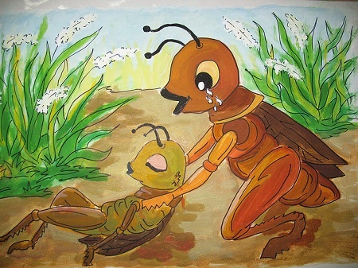
Em có suy nghĩ gì về bài học của Dế Mèn? Bài học ấy dược nói lên qua lời khuyên của Dế Choắt , điều đó có ý nghĩa như thế nào?

Slide 33

Phát biểu cảm nghĩ của em sau khi học xong văn bản “Bài học đường đời đầu tiên”?

Slide 34
IV. Tổng kết

Slide 35



Cộng hưởng trí tuệ
Nghệ thuật
Nội dung
Ý nghĩa

Slide 36
1. Nghệ thuật
Miêu tả loài vật sinh động, nghệ thuật nhân hoá, ngôn ngữ miêu tả chính xác
…..
Xây dựng hình tượng nhân vật gần gũi với trẻ thơ.
…..

Slide 37
2. Nội dung
Miêu tả Dế Mèn có vẻ đẹp cường tráng nhưng tính nết còn kiêu căng, xốc nổi.
…..
Sau khi bày trò trêu chị Cốc, gây ra cái chết cho Dế Choắt, Dế Mèn hối hận và rút ra bài học đường đời đầu tiên cho mình
…..

Slide 38
3. Ý nghĩa
Không quá tự cao về bản thân mà rước họa
…..
Cần biết lắng nghe, quan tâm, giúp đỡ mọi người xung quanh
…..

Slide 39
CÙNG CHIA SẺ
Em hãy kể về 1 lần mắc lỗi và rút ra bài học cho mình

Slide 40











CUỘC PHIÊU LƯU KÌ THÚ

Slide 41
GIỚI THIỆU – LUẬT CHƠI
Một hôm nhóm bạn động vật tổ chức đi biển chơi
Nhưng để lên được thuyền thì mỗi con vật phải vượt qua 1 câu hỏi. Trả lời đúng sẽ được lên thuyền. Trả lời sai sẽ phải ở lại.
Em hãy giúp nhóm bạn vượt qua các câu hỏi bằng cách chọn các câu hỏi và trả lời đúng các câu hỏi tương ứng nhé!

Slide 42



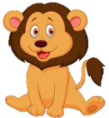




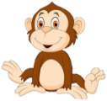
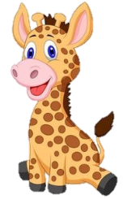


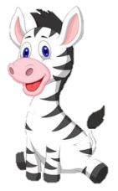
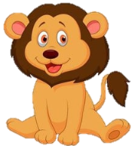
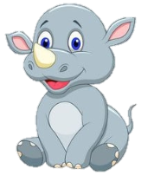
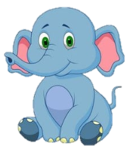


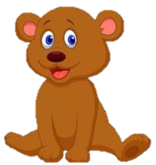
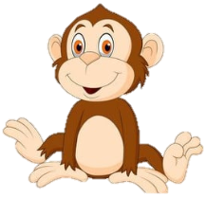
1
2
3
4
5
6
7
8

Slide 43


00:02
00:01
00:00
00:10
00:06
00:03
00:04
00:09
00:07
00:05
00:08
“Dế Mèn phiêu lưu kí” thuộc thể loại nào?
A. Truyện đồng thoại
B. Truyện cổ tích
C. Bút kí
D. Truyện ngụ ngôn

Slide 44
00:02
00:01
00:00
00:10
00:06
00:03
00:04
00:09
00:07
00:05
00:08
Phương thức biểu đạt chính của đoạn văn trên là :
A. Tự sự
B. Thuyết minh
C. Miêu tả
D. Biểu cảm

Slide 45
00:02
00:01
00:00
00:10
00:06
00:03
00:04
00:09
00:07
00:05
00:08
“Bài học đường đời đầu tiên” được kể bằng lời của nhân vật nào?
A. Dế Mèn
B. Dế Choắt
C. Chị Cốc
D. Cái Cò, cái Vạc, cái Nông

Slide 46
00:02
00:01
00:00
00:10
00:06
00:03
00:04
00:09
00:07
00:05
00:08
Dòng nào dưới đây nêu đúng tác dụng của ngôi kể thứ nhất trong “Bài học đường đời đầu tiên”?
A. Nhân vật người kể chuyện giấu mình đi, những sự kiện trong truyện được kể một cách khách quan
B. Nhân vật người kể chuyện có thể kể lại sự kiện, bộc bạch tâm sự, suy tư giàu tính chủ quan
C. Nhân vật người kể chuyện và
các nhân vật khác trong truyện có khoảng cách, không có mối liên hệ trực tiếp
D. Nhân vật người kể chuyện có thể kể những chi tiết kì lạ do mình tưởng tượng một cách tự do, thoải mái

Slide 47
00:02
00:01
00:00
00:10
00:06
00:03
00:04
00:09
00:07
00:05
00:08
Qua giọng kể của Dế Mèn về ngoại hình bản thân, nhân vật đã bộc lộ tính cách, thái độ gì?
A. Khiêm tốn, giản dị, hòa đồng cùng những người khác
B. Không quan tâm nhiều đến vẻ bề ngoài
C. Tự hào về bản thân đến mức kiêu căng, tự phụ
D. Băn khoăn, trăn trở, mong muốn bản thân ngày càng hoàn thiện hơn

Slide 48
00:02
00:01
00:00
00:10
00:06
00:03
00:04
00:09
00:07
00:05
00:08
Qua đoạn trích, nhận định đúng nhất về Dế Mèn?
A. Tự phụ, kiêu căng
B. Tự tin, dũng cảm
C. Khệnh khạng, xem
thường mọi người
D. Hung hăng, xốc nổi

Slide 49
00:02
00:01
00:00
00:10
00:06
00:03
00:04
00:09
00:07
00:05
00:08
Chi tiết thể hiện được vẻ đẹp cường tráng của Dế Mèn?
A. Hai cái răng đen nhánh cứ nhai ngoàm ngoạp
B. Đôi càng bóng mẫm với những chiếc vuốt nhọn hoắt
C. Cái đầu nổi từng tảng rất bướng
D. Nằm khểnh bắt chân chữ ngũ

Slide 50
00:02
00:01
00:00
00:10
00:06
00:03
00:04
00:09
00:07
00:05
00:08
Dế Choắt trước khi chết nói với Dế Choắt?
C. Ở đời mà có thói hung hăng bậy bạ, có óc mà không biết nghĩ thì sớm muộn cũng mang vạ vào mình
B. Ở đời phải cẩn thận khi nói năng, nếu không sớm muộn cũng mang vạ vào thân
A. Ở đời không được ngông cuồng, dại dột sẽ chuốc vạ vào thân
D. Ở đời phải trung thực, tự tin, không sớm thì muộn cũng mang vạ vào mình

Slide 51
Vẽ sơ đồ tư duy tổng kết lại những nội dung chính của bài học

Slide 52
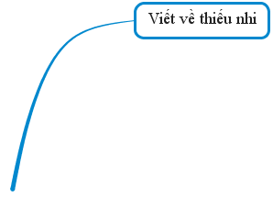
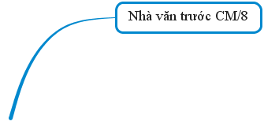


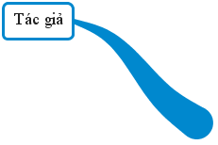
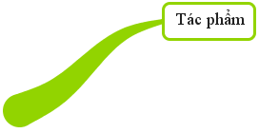





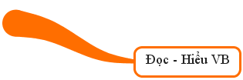





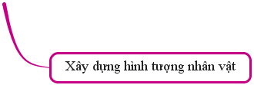

Slide 53
Hướng dẫn tự học
Giả sử em là tác giả của truyện, em hãy viết 1 cái kết khác cho văn bản “Bài học đường đời đầu tiên”
Tìm đọc toàn bộ tác phẩm “Dế Mèn phiêu lưu kí” và lưu lại những đoạn văn miêu tả mà em thấy ấn tượng để làm tư liệu học tập
Viết một đoạn văn từ 5 đến 7 câu nêu cảm nghĩ của em về Dế Mèn trong đoạn văn trên.
Soạn bài “Phó từ”

Slide 54
Tạm biệt! Chúc các em học tốt

